Slide 1


职页求职招聘小程序
学校：长安大学
队名：一定要出线

Slide 2

目录
CONTENTS
总结整理
技术方案
运营方案
产品介绍

Slide 3
产品介绍
产品背景
2
产品定位
1
3
消费者定位
4
产品前景

Slide 4
01
产品背景
就业形势
创业形势
Notes:
模板来自于 http://docer.wps.cn

Slide 5
提出问题
职业定位不明确
在学校的时候学生职业定位不明确，在就业的时候难以达到企业的用人标准。
社会发展迅速
创业艰难，竞争压力大而且投入高，风险强。
招聘渠道
线下双选会，招聘会已经难以满足学校毕业生的就业需求。
高校扩招
毕业生数量每年大幅度上涨，岗位增速较慢。

Slide 6
02
产品定位
职业指导
1
职位信息
行业的发展路径
企业人才能力的要求
霍兰德职业兴趣理论
2
线上双选
个人通过小程序制定自己的职业规划；
企业可以使用小程序发布内推消息。
学习讨论
3
职业讨论区
热门贴TOP5
4
个性化定制/企业定向培养

Slide 7



03
消费者定位
面向人群
大学生、转行做其他行业的职场人士
1、大学生指明职业发展路径。
2、应届毕业生找工作难中小企业招人难。
3、针对迷茫职业人士，提供快速职业规划与选择。
中小型企业HR
1、中小型企业招聘高素质人才难。
2、实现内推的双选，促进中小企业的网申成功率。

Slide 8
04
产品前景
适用人群广
针对热门问题
就业创业形势严峻
高中生，毕业生，求职人士
客户与企业的双向选择
更开放的资源，更便捷的平台
应用场景广
快速便捷

Slide 9
技术方案
技术选型
2
系统设计
1

Slide 10
01
技术选型
作品历时2个月，由策划到基础功能模块的确定，产品初成型，功能实现，产品完成。
前端使用微信小程序。
后端使用Koa框架。
使用MySQL数据库存储数据。

Slide 11
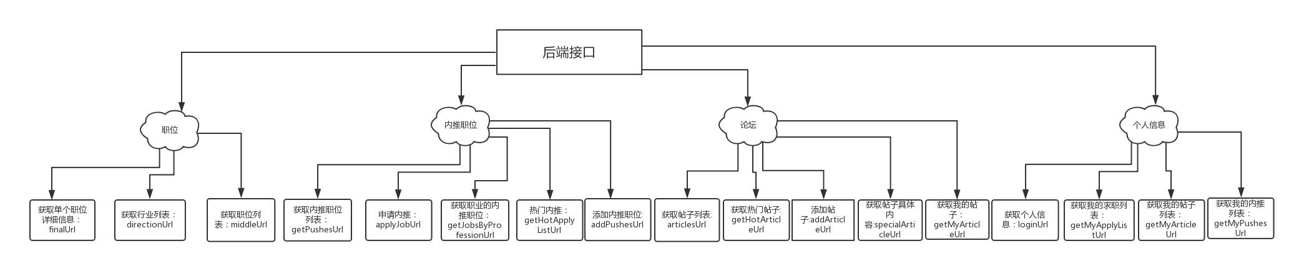
02
系统设计

Slide 12
运营方案
阶段性目标
2
资源需求
1
3
风险预案

Slide 13
01
阶段性目标
校园推广
企业内推
增值服务
1、挖掘校园潜在人才。
2、提供更多的开放资源增加用户粘度。
3、良好的用户积累，扩大受众，提供增值服务，小程序变现的最直接方式。

Slide 14
02
资源需求
校园平台
中小企业的合作
其他信息的来源
用户调研的平台

Slide 15

03
风险预案
推广后使用热情不高
用户比较集中，针对该校园或单位进行产品培训推广及调研用户使用体验。
产品用户反馈问题较多
推广先从成熟的功能开始，用户的问题及时反馈到产品，快速进行产品的迭代，维护好客户和企业的关系

Slide 16
总结整理
总结报告
2
功能改进
1

Slide 17

01
总结报告
1、首页数据的渲染
2、行业的职业发展路径
3、职业详情页数据
4、发布内推功能
5、热门产品的推荐
6、讨论区标题渲染
7、讨论区详细内容与评论撰写
8、个人信息的撰写
9、与用户相关信息的获取与渲染
10、霍兰德职业兴趣理论性格页面的撰写
11、数据库录入

Slide 18
02
功能改进
对应讨论区
一键网申
内推模块修改
会员模块
各职业对应相应的讨论区，方便快捷，怎加用户体验。
简化毕业生求职过程操作，提高毕业生网申成功概率。
内推信息的详情页内推模块的编辑。
用户通过充值，产品会提供对应的功能及增值服务。

Slide 19
谢谢观看，感谢聆听！
社会在变化 时代在更新
希望我们的产品可以取之于众，授之于众，能够帮助到更多的人

Slide 20


